Slide 1
LIDERSTVO dr Jelisaveta Vučković
Uvod
Pristup liderstvu kao skupu osobina
Pristup liderstvu kao skupu veština
Pristup stilu liderstva

Slide 2
UVOD
Definicija i njene komponente
Liderstvo kao osobina naspram liderstva kao procesa
Formalno naspram neformalnog liderstva
Liderstvo i moć
Liderstvo i prinuda
Liderstvo i menadžment

Slide 3
Definicija i njene komponente
Liderstvo je proces u kome pojedinac ostvaruje uticaj na grupu radi postizanja zajedničkog cilja.
Ključne komponente:
liderstvo je proces;
liderstvom se ostvaruje uticaj;
liderstvo se javlja u kontekstu grupe;
liderstvu se pretpostavlja ostvarivanje cilja.

Slide 4
Liderstvo kao osobina naspram liderstva kao porocesa
Mnoge studije su se zasnivale na liderstvu kao skupu osobila lidera.
Shvatanje da pojedinci imaju urođene osobine ili kvalitete koji ih čine liderima (jedinstvene fizičke osobine, lične karakteristike, sposobnosti).
Suprotno tome, shvatanje liderstva kao procesa pretpostavlja da je liderstvo fenomen koji nastaje u okviru određenog konteksta i da je proces koji se može savladati, naučiti i biti dostupan svima.

Slide 5
Formalno naspram neformalnog liderstva
Dve uobičajene forme liderstva su: formalno i neformalno liderstvo.
Formalno liderstvo sa zasniva na formalnoj tituli ili poziciji u organizaciji (npr. šefovi, direktori, rukovodioci tima i sl).
Neformalno liderstvo nastaje na osnovu delovanja pojedinca i proizilazi iz načina na koji on pridobija podršku sledbenika (bez obzira na njegovu titulu).
Ključno je ponašanje u komunikaciji kao i osobine ličnosti.

Slide 6
Liderstvo i moć
Moć je sposobnost/potencijal za ostvarivanje uticaja (na verovanja, stavove, pravac aktivnosti drugih ljudi).
Pet izvora moći:
Nagrada (moć nagrađivanja – izvodi se iz postojanja mogućnosti nagrađivanja drugih).
Prinuda (moć prinude – izvodi se iz mogućnosti da se drugi opomenu ili kazne).
Legalnost (legalna moć – povezana je sa postojanjem statusa ili formalnog radnog autoriteta).
Referentnost (referentna moć – zasniva se na tome da sledbenici prepoznaju i zavole lidera).
Stručnost (stručna moć – zasniva se na percepciji sledbenika o kompetentnosti lidera).

Slide 7
Liderstvo i moć
Dve vrste moći:
1. Moć pozicije – jeste moć koju pojedinac dobija na osnovu toga što zauzima formalnu poziciju u okviru organizacionog sistema (podseća na formalno liderstvo).
Obuhvata legalnu moć, moć nagrađivanja i moć prinude.
2. Lična moć- potiče od uverenja sledbenika da lideri poseduju nešto što je za njih vredno (dopadljivost, stručnost i sl.)
- Obuhvata referentnu moć i stručnu moć.

Slide 8
Liderstvo i prinuda
Prinuda je jedna od specifičnih vrsta moći koje su dostupne liderima.
Podrazumeva pretnje i kažnjavanja da bi se izazvale promene kod sledbenika koje će koristiti lideru.
U suprotnosti je sa liderstvom jer ne tretira liderstvo kao proces u kome učestvuju i sledbenici i ne naglašava saradnju sa sledbenicima radi ostvarivanja zajedničkih ciljeva.

Slide 9
Liderstvo i menadžment
Različiti koncepti, koji se u nekim segmentima preklapaju.
Funkcije menadženta: planiranje, organizovanje, vođenje, kontrola.
Bavi se stvaranjem reda i stabilnosti, podrazumeva realizaciju aktivnosti i ovladavanje rutinom.
Menadžeri: reaktivniji i manje emocionalno uključeni.
Liderstvo je usmereno na opšti proces ostvarivanja uticaja.
Naglašena felksibilnost, konstruktivne promene i stvaranje vizija promena.
Lideri: proaktivniji i više emocionalno uključeni.
Da bi organizacije bile efektivne, moraju imati i stručan menadžment i vešte lidere.

Slide 10
Pristup liderstvu kao skupu osobina
Pristup liderstvu kao skupu osobina potiče iz teorije o liderstvu u kojoj se sugerisalo da su određeni ljudi rođeni sa naročitim osobinama koje su ih učinile velikim liderima.
Istraživanje uticaja situacija i sledbenika, pa ponovni fokus direktno na ključne osobine lidera.
Ključne osobine lidera: inteligencija, samopouzdanje, odlučnost, integritet, društvenost.
Snažna povezanost između liderstva i osobina opisanih u modelu pet faktora ličnosti.
Istraživanje odnosa emocionalne inteligencije prema liderstvu.
Prednost (snage) pristupa
Kritike pristupa

Slide 11
Pristup liderstvu kao skupu osobina
Ključne osobine lidera: inteligencija, samopouzdanje, odlučnost, integritet, društvenost.
Inteligencija – moć zapažanja i rezonovanja, veština rešavanja kompleksnih problema i procenjivanja društvenih okolnosti, posedovanje verbalnih sposobnosti.
Samopouzdanje – samouverenost, sigurnost u sebe, sopstvene kompetencije i veštine, vera u to da se mogu ostvariti promene.

Slide 12
Pristup liderstvu kao skupu osobina
Odlučnost - obuhvata osobine kao što su preduzimljivost (proaktivnost), istrajnost, dominantnost, energičnost.
Integritet - podrazumeva iskrenost i postojanje poverenja, pridržavanje principa i preuzimanje odgovornosti za sopstveno delovanje, lojalnost.
Društvenost - posedovanje dobrih interpersonalnih veština i stvaranje odnosa saradnje sa svojim sledbenicima (otvorenost, ljubazonost, taktičnost, osetljivost/empatija, briga za dobrobit sledbenika).

Slide 13
Pristup liderstvu kao skupu osobina
Model pet faktora ličnosti i liderstvo - pruža kvantitativnu ocenu liderskih osobina.
Osnovni faktori koji sačinjavaju ono što nazivamo ličnošću:
Neurotičnost (sklonost depresiji, anksioznosti, nesigurnosti, ranjivosti, nasilju).
Ekstroverstnost (sklonost ka tome da se bude društven, da se sarađuje i širi pozitivna energija).
Otvorenost - intelektualnost (sklonost da se bude informisan, kreativan, pronicljiv, radoznao).
Pomirljivost (sklonost ka prihvatanju, potčinjavanju, poverljivosti i brižnosti).
Prisebnost (sklonost ka tome da se bude detaljan, organizovan, sposoban za samokontrolu, pouzdan i odlučan).
Ekstrovertnost je u najvećoj meri povezana sa liderstvom.
Prate je prisebnost i otvorenost.
Neurotičnost je u negativnoj korelaciji sa liderstvom.
Pomirljivost je jedini faktor koji je slabo povezan sa liderstvom.

Slide 14
Pristup liderstvu kao skupu osobina
Emocionalna inteligencija -sposobnost da sagledamo, razumemo i izrazimo emocije i efektivno upravljamo sopstvenim emocijama i u odnosima sa drugima.
Goleman - širi pristup - emocionalna inteligencija se sastoji iz niza ličnih i socijalnih kompetencija.
Lične kompetencije - obuhvataju samosvest, svesnost, samokontrolu, pouzdanost, motivaciju.
Socijalne kompetencije - obuhvataju saosećanje i socijalne veštine kao što su komunikativnost i sposobnost upravljanja konfliktima.
Ljudi koji su osetljiviji na sopstvene emocije i na uticaj sopstvenih emocija na druge biće efektivniji lideri.

Slide 15
Prednosti (snage) pristupa
1. Intuitivno prijemčiv, jasno se ukalapa u popularnu predstavu o
liderima kao posebnim ljudima koji se nalaze ispred svih i
određuju pravac u kome će se društvo kretati.
2. Veliki broj istraživanja zastupa zasnovanost ovog pristupa.
3. Orijentišući se isključivo na lidera, pristup detaljno razjašnjava
komponente lidera u procesu liderstva.
4. Date su referentne tačke prema kojima pojedinci mogu da
ocenjuju sopstvene liderske atribute.

Slide 16
Kritike pristupa
1. Nije bilo moguće sistematizovati listu sa konačnim brojem liderskih
osobina.
2. Nije se uzimao u obzir uticaj situacije u kojoj se lider nalazi.
3. Došlo se do različitih subjektivnih lista najvažnijih liderskih osobina.
4. Nisu na adekvatan način povezane osobine lidera sa rezultatima
liderstva (npr. performanse grupe, produktivnost, zadovoljstvo zaposlenih).
5. Ovaj pristup nije naročito koristan za trening i razvoj liderstva jer se
lične osobine pojedinaca smatraju u velikoj meri stabilnim i
determinisanim, tj. nisu podložne promenama.

Slide 17
Pristup liderstvu kao skupu veština
Pristup u kome se lider nalazi u centru i u kome se naglašavaju njegove kompetencije.
Radovi Katza, u kojima se liderstvo prikazuje kao skup tri veštine: tehničke, humanističke i konceptualne.
Noviji radovi Mumforda i kolega, koji su započeli razvoj složenog modela liderskih veština sa pet komponenti: kompetencije (veština rešavanja problema, veština socijalnog zaključivanja, znanje), individualne karakteristike lidera (opšta kognitivna sposobnost, kristalizovana kognitivna sposobnost, motivacija i ličnost), rezultati liderstva (efektivno rešavanje problema i radni učinak), radno iskustvo, uticaji okruženja.
Prednost (snage) pristupa
Kritike pristupa

Slide 18
Pristup liderstvu kao skupu tri veštine
Katz - efektivno liderstvo zavisi od tri veštine (mogu da se steknu, uče i razvijaju): tehničke, humanističke i konceptualne.
Sve tri su važne za lidere, ali njihov značaj varira u odnosu na menadžerski nivo.
Tehnička veština - posedovanje znanja i spretnosti, tj. kompetencije za određenu oblast specijalizacije, analitičke sposobnosti i sposobnost korišćenja odgovarajućih alata i tehnika (odnose se na rad sa stvarima).
Najvažnije za niže i srednje nivoe menadžmenta.

Slide 19
Pristup liderstvu kao skupu tri veštine
Humanistička veština - poznavanje i sposobnost rada sa ljudima, veštine komunikacije sa ljudima, sposobnosti koje pomažu lideru da efektivno radi sa podređenima, saradnicima na istom nivou i nadređenima radi postizanja ciljeva organizacije.
Veština relevantna za sva tri nivoa menadžmenta.
Konceptualna veština - sposobnost rada na idejama i konceptima, lako baratanje sa apstraktnim i hipotetičkim iskazima.
Najvažnija za nivo top menadžmenta (važna i za srednji nivo, ali prema nižim nivoima gube značaj).

Slide 20
Model liderstva kao skupa veština
Mumford i kolege - model liderskih veština sa pet komponenti (model sposobnosti):
kompetencije (veština rešavanja problema, veština socijalnog zaključivanja, znanje),
individualne karakteristike lidera (opšta kognitivna sposobnost, kristalizovana kognitivna sposobnost, motivacija i ličnost),
rezultati liderstva (efektivno rešavanje problema i radni učinak),
radno iskustvo,
uticaji okruženja.

Slide 21
Model liderstva kao skupa veština
Kompetencije:
veština rešavanja problema - kreativna sposobnost lidera da rešava nove, neuobičajene, slabo definisane organizacione probleme,
veština socijalnog zaključivanja - uviđavan nastup (empatija), socijalna pronicljivost (kako će zaposleni reagovati na bilo koju predloženu promenu), socijalne performanse (komunikacija, tj. veština ubeđivanja, predstavljanja vizije, rešavanja konflikta i sl),
znanje - (akumulacija informacija i mentalni sklop u kome se informacije organizuju; nastaje na osnovu postojanja uređenih kompleksnih obrazaca za učenje i organizovanje podataka - kada svrstamo informacije u odgovarajuće kateorije ili obrasce one postaju smislene).

Slide 22
Model liderstva kao skupa veština
individualne karakteristike lidera:
opšta kognitivna sposobnost - inteligencija, tj. sposobnost zapažanja, obrade informacija, opšteg rasuđivanja, kreativnog razmišljanja, pamćenja (povećava se tokom ranog perioda zrelosti, a zatim počinje da opada sa godinama),
kristalizovana kognitivna sposobnost - stečena inteligencija: ideje i mentalne sposobnosti ljudi da uče zahvaljujući iskustvu (ostaje stabilna u velikoj meri tokom vremena i ne smanjuje se sa procesom starenja),
motivacija - tri aspekta: volja (osoba mora da želi da bude lider), dominantnost (lideri moraju biti voljni da dominiraju, tj. da ostvaruju uticaj), posvećenost društvenim vrednostima (volja da preuzme odgovornost za napore usmerene na unapređenje ukupnih ljudskih vrednosti u organizaciji),
ličnost - svaka lična karakteristika koja pomaže ljudima da se nose sa kompleksnim organizacionim situacijama povezana je sa ukupnim liderskim performansama.

Slide 23
Model liderstva kao skupa veština
rezultati liderstva:
efektivno rešavanje problema - pronalaženje rešenja koja su logična, efektivna i jedinstvena, na osnovu raspoloživih informacija;
radni učinak - stepen uspešnosti lidera u obavljanju dužnosti koje su mu poverene.
radno iskustvo - utiče na karakteristike i kompetencije lidera, njegovo znanje i veštine rešavanja kompleksnih problema,
uticaji okruženja - faktori koji nisu pod kontrolom lidera, a postoje i mogu da utiču na njegove performanse.

Slide 24
Prednosti (snage) pristupa
1. U središtu se nalazi lider, naglašava se važnost njegovih sposobnosti, a u
centar efektivnih liderskih performansi se stavljaju naučene veštine.
2. Naglašava se da je liderstvo dostupno svima, tj. da su veštine kompetencije
koje se mogu naučiti, razvijati i unapređivati.
3. Pruža sofisticiranu mapu kojom se objašnjava kako se mogu steći efektivne
liderske performanse.
4. Mogu se pronaći smernice za edukaciju o liderstvu i kreiranje razvojnih
programa koji uključuju kreativno rešavanje problema, rešavanje konflikta,
sposobnost timskog rada, slušanja drugih i sl.

Slide 25
Kritike pristupa
1. Širina modela prevazilazi granice liderstva, uključujući teme kao što su, npr.
upravljanje konfliktima, kritičko razmišljanje, teorija motivacije, teorija ličnosti.
2. Slabost u predviđanju, tj. ne objašnjava kako lične kompetencije vode do
efektivnih liderskih performansi.
3. Iako se tvrdi da se razlikuje od pristupa liderstvu kao skupu osobina,
individualne osobine kao što su kognitivne sposobnosti, motivacija i ličnost
zauzimaju važno mesto.
4. Model je slabo primenjiv jer je konstruisan samo na osnovu podataka
dobijenih na uzorku vojnog osoblja (pa je neophodno testiranje i na drugim
uzorcima).

Slide 26
Pristup stilu liderstva
Ovaj pristup je usredsređen na to šta lideri rade (a ne na to kakvi su), tj. zasniva se na ponašanju lidera.
U središtu pristupa je kako lideri kombinuju dva osnovna tipa ponašanja (ona usmerena na zadatke i ona usmerena na odnose) da bi uticali na druge.
Tri linije istraživanja:
Studije Državnog univerziteta u Ohaju (razvili upitnik o ponašanju lidera - LBDQ i utvrdili dva osnovna tipa ponašanja: iniciranje strukture i uvažavanje),
Studije Univerziteta u Mičigenu (utvrdili dva osnovna tipa ponašanja: orijentacija na proizvodnju i orijentacija na zaposlene),
Blake i Mouton - menadžerska (liderska) mreža - razvili model za obuku menadžera u kome je opisano lidersko ponašanje kroz matricu unutar dve ose: briga za rezultate i briga za ljude, i izveli pet glavnih stilova liderstva: autoritarni, humani, oslabljeni, kompromisni i timski menadžment.
Prednost (snage) pristupa
Kritike pristupa

Slide 27
Pristup stilu liderstva
Istraživanja na Državnom univerzitetu u Ohaju
Razvili upitnik o ponašanju lidera - LBDQ, (Leader Behavior Description Questionnaire).
utvrdili dva osnovna tipa ponašanja:
iniciranje strukture (ponašanje usmereno na zadatke, obuhvata organizaciju posla, strukturisanje radnih sadržaja, raspodelu odgovornosti, definisanje rokova za radne zadatke),
uvažavanje (ponašanje usmereno na odnose, obuhvata izgradnju drugarskih odnosa, poštovanja, poverenja, veza između lidera i sledbenika).
Stepen u kome je lider pokazao jedan tip ponašanja nije povezan sa stepenom u kome je pokazao drugi tip ponašanja.
U zavisnosti od situacije, nekada je najefikasniji visok stepen uvažavanja, a u nekima je to visok stepen iniciranja strukture.
Dokazano je da je naglašena sposobnost za oba tipa ponašanja najbolja forma liderstva.

Slide 28
Pristup stilu liderstva
Istraživanja na Univerzitetu u Mičigenu (posebna pažnja posvećena je uticaju lidera na performanse u malim grupama).
utvrdili dva osnovna tipa ponašanja:
orijentacija na proizvodnju (iniciranje strukture, ponašanje usmereno na zadatke) - ponašanje u kome su naglašeni tehnički i proizvodni aspekti posla (radnici se posmatraju kao sredstvo za obavljanje posla) i
orijentacija na zaposlene (uvažavanje, ponašanje usmereno na odnose) - izraženo interesovanje za međuljudske odnose, uvažavanje potreba i individualnosti radnika.
Prvobitan zaključak: lideri koji su orijentisani na proizvodnju manje su orijentisani na zaposlene i suprotno.
Preinačeni zaključak: ova dva tipa ponašanja definisali su kao dve međusobno nezavisne liderske orijentacije.

Slide 29
Pristup stilu liderstva
Blakeova i Moutonova menadžerska (liderska) mreža
Razvili model za obuku menadžera u kome je opisano lidersko ponašanje kroz matricu unutar dve ose:
briga za proizvodnju (rezultate) – način na koji lider sprovodi organizacione zadatke (obuhvata veliki broj aktivnosti) i
briga za ljude – način na koji lider tretira zaposlene u organizaciji.
Liderska (menadžerska) mreža spaja brigu za rezultate i brigu za ljude u model koji sadrži dve ose koje se presecaju.
Horizontalna osa predstavlja brigu lidera za rezultate, a vertikalna osa predstavlja brigu lidera za ljude.
Na svakoj osi nacrtana je skala koja sadrži 9 poena, od kojih broj 1 predstavlja minimalnu, a broj 9 maksimalnu brigu.
Spajanjem rezultata svake od osa mogu da se prikažu različiti stilovi liderstva.
Na liderskoj mreži može se uočiti pet glavnih stilova liderstva: autoritarni, menadžment (9,1), humani menadžment (1,9), oslabljeni menadžment (1,1), kompromisni menadžment (5,5) i timski menadžment (9,9).

Slide 30
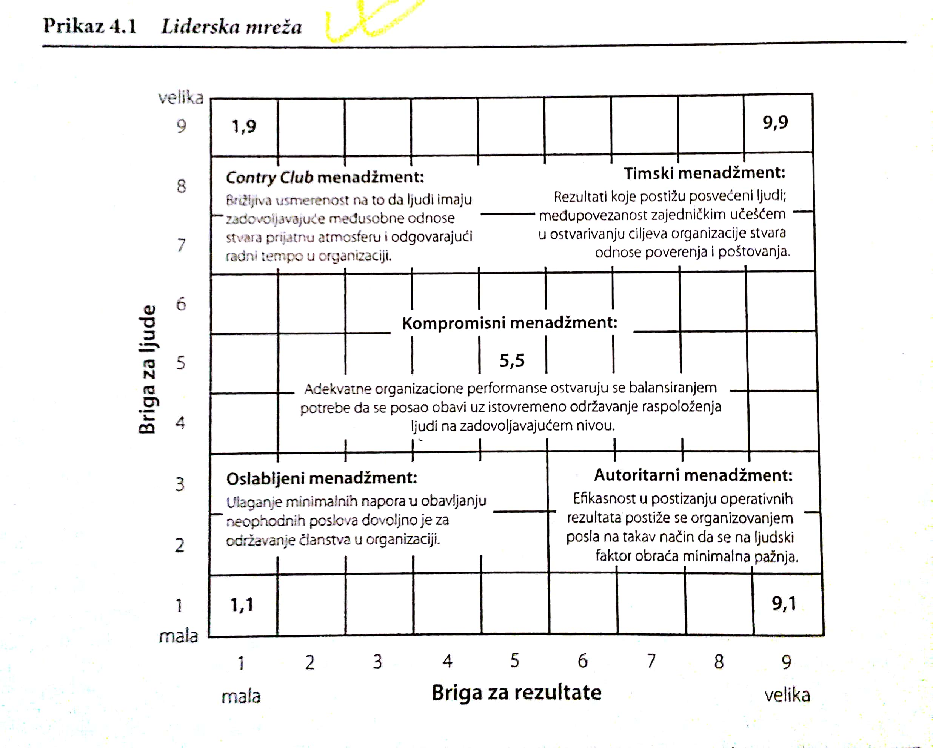

Slide 31
Pristup stilu liderstva
Pet glavnih stilova liderstva:
autoritarni, menadžment (9,1) - ovaj stil pokreću rezultati, a ljudi se posmatraju kao sredstvo da se oni postignu; lider 9,1 voli kontrolu, zahtevan je, autoritativan i energičan,
humani (Country Club) menadžment (1,9) - slaba zabrinutost za rezultate, a izražena briga za međuljudske odnose; lider 1,9 je kooperativan, spreman da pomogne, uteši, nije sklon konfliktu,
oslabljeni menadžment (1,1) - lider 1,1 ne vodi računa ni o zadacima ni o međuljudskim odnosima, malo kontaktira sa sledbenicima, indiferentan je, neposvećen, povučen i bezvoljan,
kompromisni menadžment (5,5) - lider 5,5 je spreman na kompromis, umereno zainteresovan i za zadatke i za ljude, daje prednost srednjim rešenjima,
timski menadžment (9,9) - promoviše se visok nivo participacije i timski rad u organizaciji i zadovoljavaju se osnovne potrebe zaposlenih da bi bili posvećeni poslu; lider 9,9 podstiče učešće, odlučan je, razjašnjava prioritete, prati sve do kraja, otvoren je za sugestije i uživa u poslu.

Slide 32
Prednosti (snage) pristupa
1. Sa pojavom ovog pristupa proširen je obim istraživanja o liderstvu.
2. Veliki broj različitih studija smatra da je ovo pouzdan pristup.
3. Podvlači važnost dve ključne dimenzije liderskog ponašanja: usmerenost na zadatke i usmerenost na odnose.
4. Pristup nudi široku konceptualnu mapu koja koristi za razumevanje sopstvenog liderskog ponašanja.

Slide 33
Kritike pristupa
1. Istraživači nisu uspeli da povežu ponašanje lidera (zadatke i odnose) sa rezultatima
kao što su moral, zadovoljstvo poslom i produktivnost.
2. Istraživači nisu uspeli da ustanove univerzalan skup liderskih ponašanja koji bi
dosledno rezultirao efektivnim liderstvom.
3. Ovaj pristup naglašava, ali ne uspeva u potpunosti da dokaže pretpostavku da je
najefektivniji stil liderstva stil maksimalnih rezultata (tj. snažna usmerenost i na zadatke i
na odnose).
4. Pristup ne predstavlja prečišćenu teoriju sa uredno strukturisanim nizom preporuka
za efektivno lidersko ponašanje.

